Slide 1
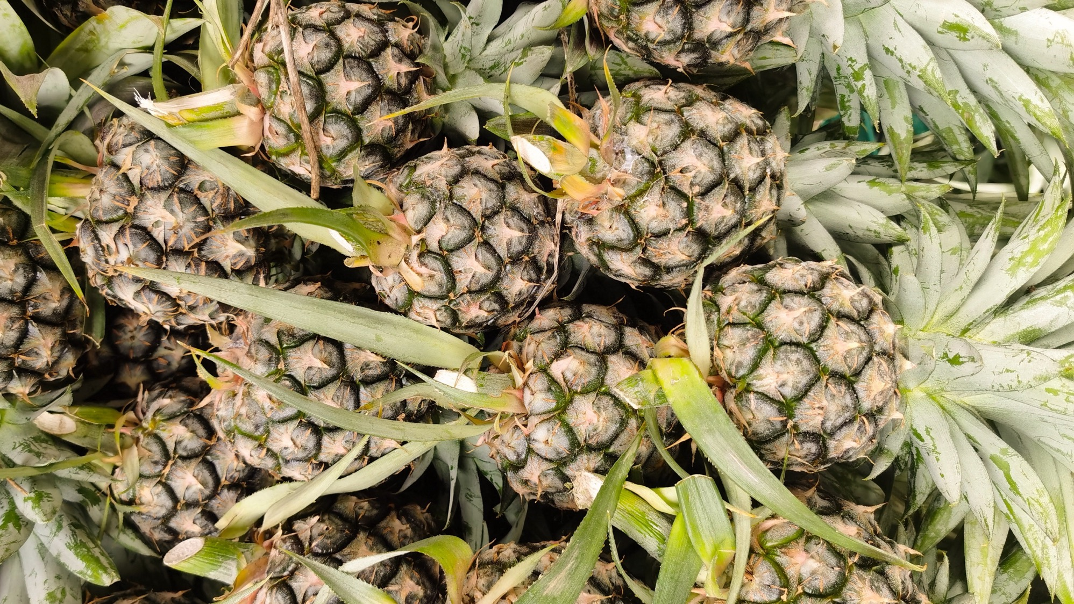


Medición de las huellas de carbono y agua en la cadena de valor de la piña
Sesión introductoria

Slide 2


Contenido
  Retos y oportunidades en el sector piñero
  ¿Qué son las mediciones de huella de carbono y huella hídrica y por qué son importantes?
  Medición de las huellas de carbono y de agua en el sector piñero
  Potencial de reducción de las emisiones de gases de efecto invernadero (GEI) y de los impactos en el agua en la cadena de valor de la piña

Slide 3
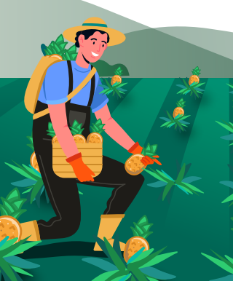
1.
Retos y oportunidades en el sector piñero

Slide 4




Retos y oportunidades en el sector piñero
El cultivo es climáticamente vulnerable en las regiones tropicales.
Rápido crecimiento de la demanda de piña a nivel internacional.
Aumento de los requisitos de los mercados de exportación para informar sobre los impactos ambientales y las emisiones de GEI.
Importante fuente de crecimiento económico, medios de vida, seguridad alimentaria y nutrición para los países productores.

Slide 5
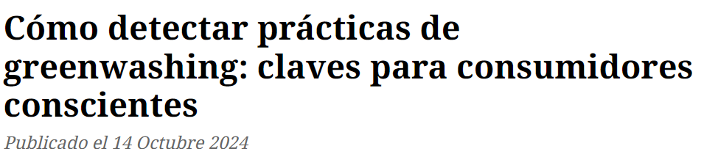
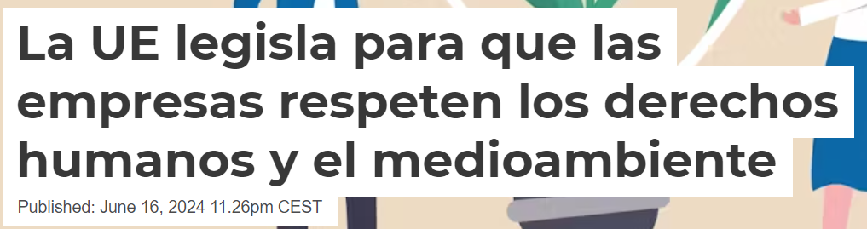
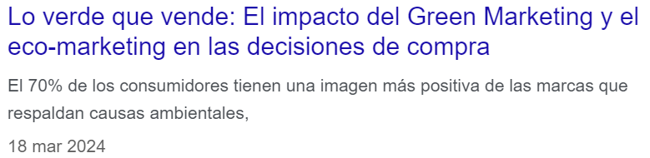
Retos y oportunidades en el sector piñero (continuación)

Slide 6
2.
¿Qué son las mediciones de huella de carbono y huella hídrica y por qué son importantes?

Slide 7


¿Qué es la medición de la huella de carbono?
Es la cantidad total de gases de efecto invernadero (GEI) que son generados por la actividad humana.
Potencial para calentar el planeta una vez liberado a la atmósfera en un momento específico.
Cambio climático provocado por el ser humano

Slide 8
¿Qué es la medición de la huella de agua?
Es la medición de los impactos ambientales potenciales relacionados con el uso del agua.
Consumption or consumptive use
Degradation or degradative use
corresponds to
corresponds to
Water that was used by the organization, and as a result did not return to the same watershed from which it was extracted.
Activities that can potentially affect or worsen the water quality.
for example:
for example:
Water that is lost through evaporation, evapotranspiration or discharge to a different watershed.
Application of products to soil and air that may reach water sources, or application of these products directly to water that may affect water quality
Impact category:
Impact category:
Shortage
Eutrophication in fresh & salt water
Ecotoxicity and Human toxicity

Slide 9

¿Por qué es importante calcular estas huellas?
Satisfacer las demandas de los mercados y consumidores internacionales
Optimizar la gestión de insumos y reducir los costos operativos
Reducir el impacto ambiental de las operaciones y aumento del cumplimiento de los requisitos ambientales (objetivo 1,5 °C)
Mejorar la imagen y reputación de marca (diferenciación de productos y oportunidades de negocio)
Generar información sólida para la toma de decisiones

Slide 10
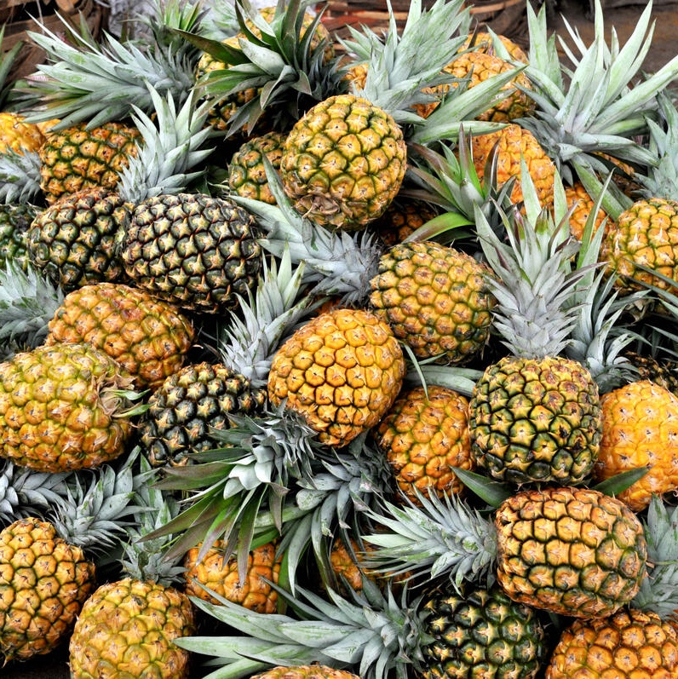
¿Qué otros beneficios ve en la medición de la huella de carbono y la huella de agua?

Slide 11
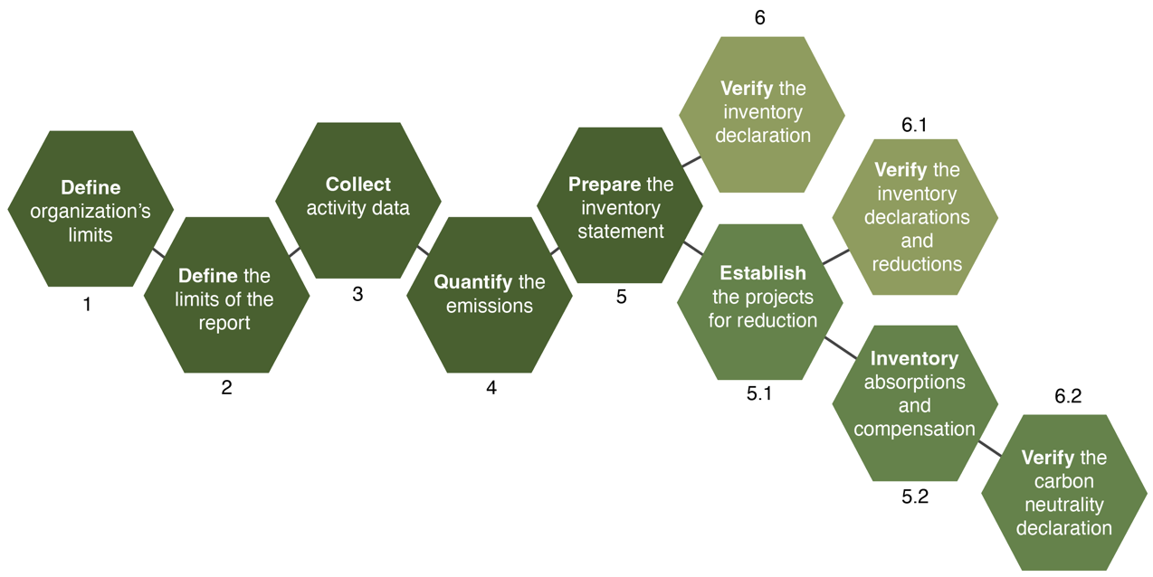
¿Cómo es un estudio de huella de carbono verificable?

Slide 12
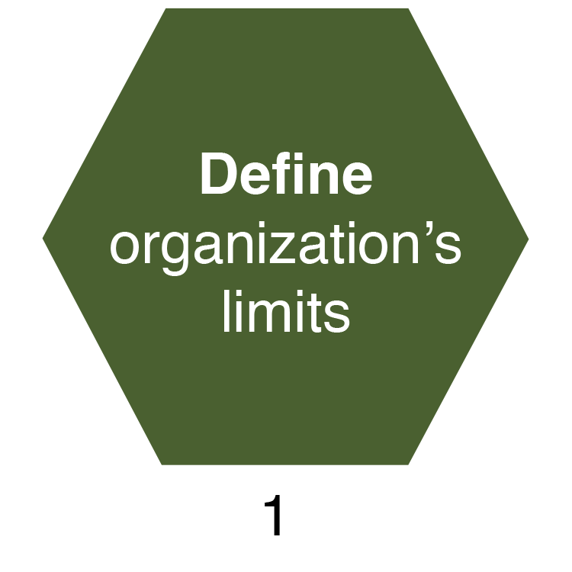
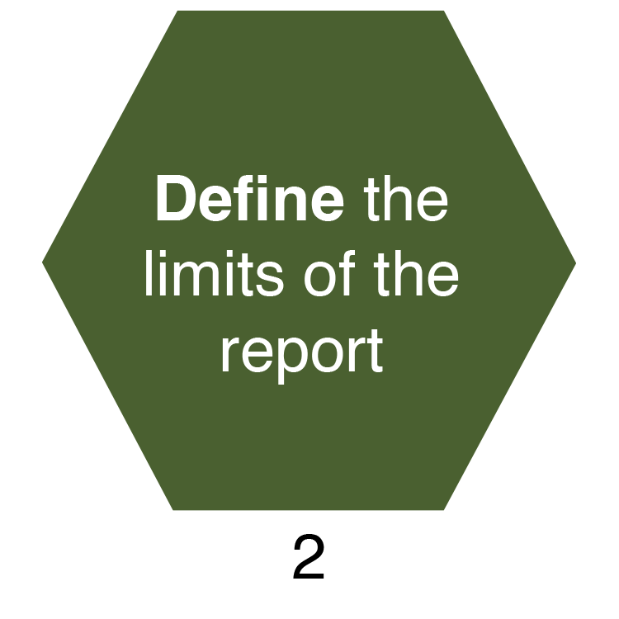
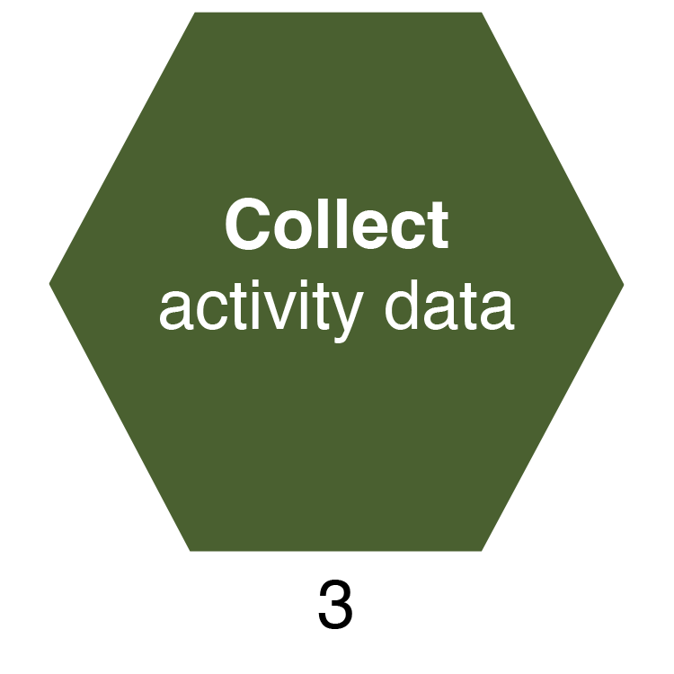
¿Cómo es un estudio de huella de carbono verificable? (continuación)
Definir las áreas físicas que delimitan la empresa
Definir las emisiones directas e indirectas y establezca un año de referencia
Recopilar información sobre cada actividad generadora de emisiones

Slide 13
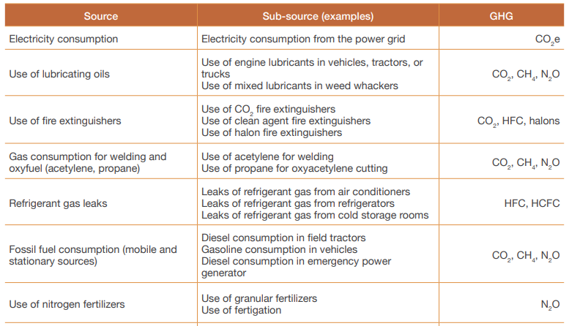
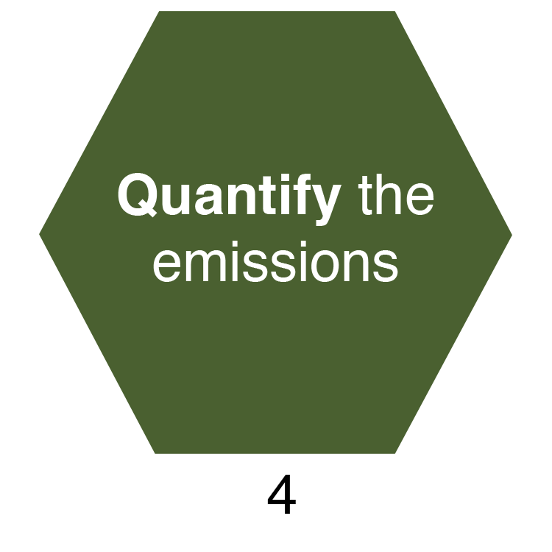
¿Cómo es un estudio de huella de carbono verificable? (continuación)

Slide 14
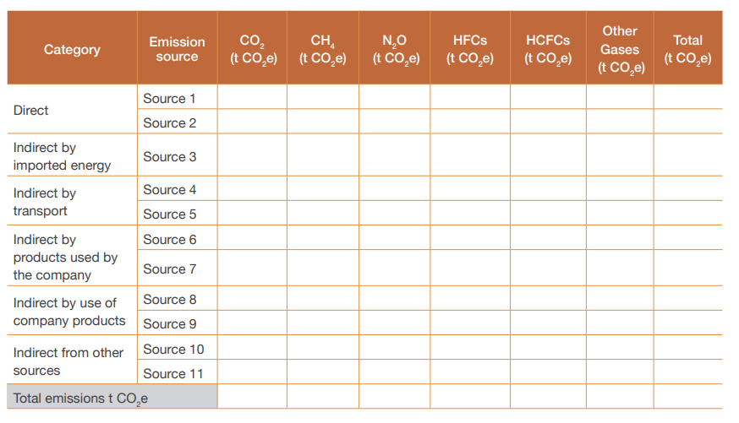

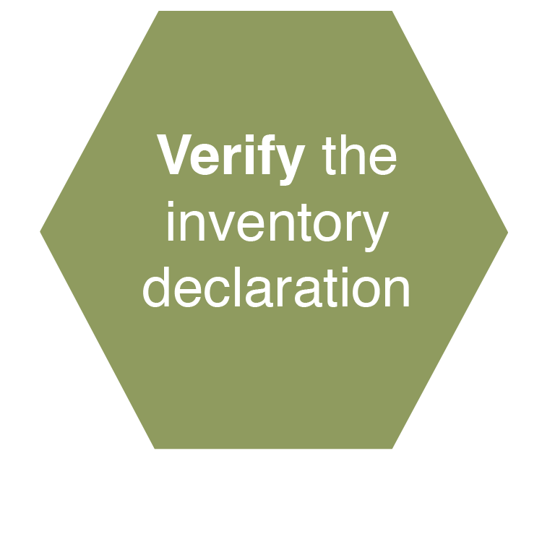
¿Cómo es un estudio de huella de carbono verificable? (continuación)

Slide 15
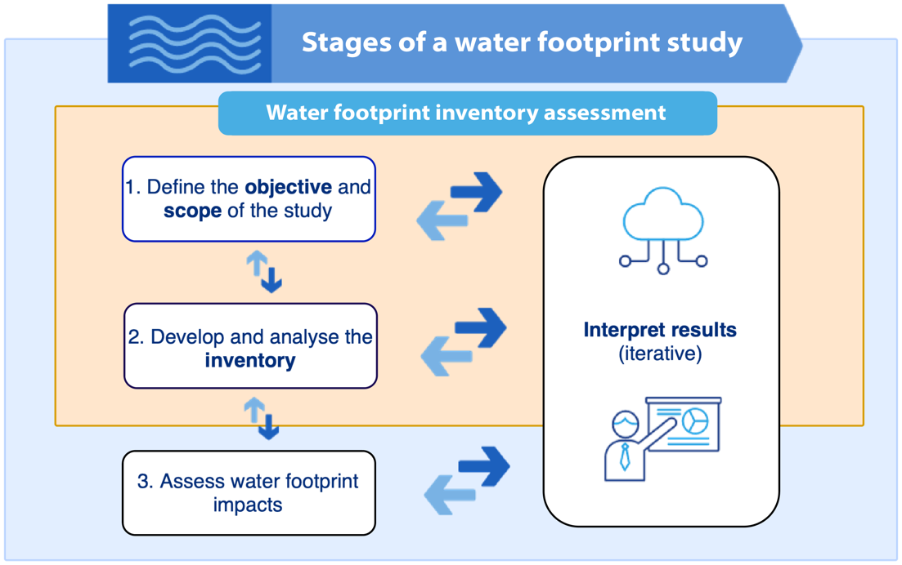
¿Cómo es un estudio de huella de agua verificable?

Slide 16
Paso 1. Definir el objetivo y alcance del estudio
¿Cómo es un estudio de huella de agua verificable? (continuación)
Función de la organización
Años de estudio
Categoría de impacto seleccionada
Supuestos y decisiones
Datos y calidad de los datos
Instalaciones incluidas
Sistema de estudio y límites
Ubicación geográfica
Metodología de estimación de impactos
Expresión de los resultados
Exclusiones, limitaciones, criterios de corte e incertidumbres

Slide 17
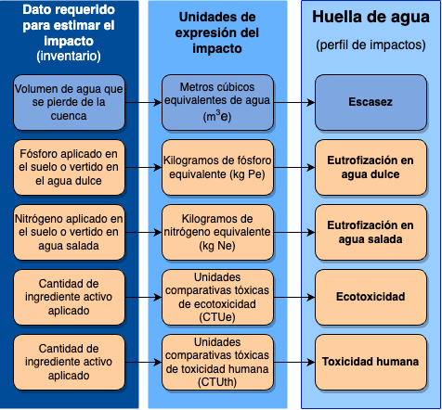
Paso 2. Desarrollar y analizar el inventario
¿Cómo es un estudio de huella de agua verificable? (continuación)
Data needed to estimate impacts (inventory)
Impact expression units
Water footprint
(impact profile)
Volume of a water lost from the watershed
Cubic meters of water equivalent (m3e)
Shortage
Phosphorus applied to soil or discharged into freshwater
Kilograms of phosphorus equivalent (kg Pe)
Freshwater eutrophication
Nitrogen applied to soil or discharged into salt water
Kilograms of nitrogen equivalent (kg Ne)
Saltwater eutrophication
Quantity of active amount applied
Comparative toxic ecotoxicity units (CTUe)
Ecotoxicity
Quantity of active ingredient applied
Comparative toxic units of human toxicity (CTUth)
Écotoxicité
Human toxicity

Slide 18




Paso 3. Evaluar los impactos de la huella de agua
¿Cómo es un estudio de huella de agua verificable? (continuación)
Metodologías:
Perfil de la huella de agua
Impacto | Cultivo | Empacadora | Total
Escasez (m³e)
Eutrofización en agua dulce (kg Pe)
Eutrofización en agua salada (kg Ne)
Ecotoxicidad (CTUe)
Toxicidad humana (CTUh)
AWARE
→ Escasez
→ Eutrofización en agua dulce
→ Eutrofización en agua salada
ReCiPe
USEtox
Ecotoxicidad
Toxicidad humana
La "gravedad" de los impactos depende del contexto, ya que depende de la disponibilidad de agua, los tipos de suelos y las características climáticas de la zona.
© Noun Project

Slide 19

3.
Medición de las huellas de carbono y de agua en el sector piñero

Slide 20
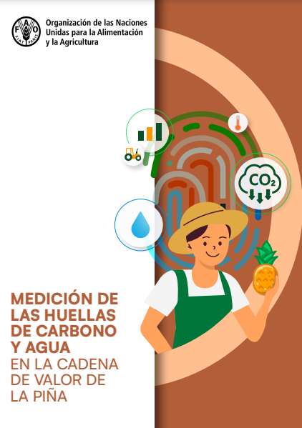
Medición de la huella de carbono y del agua en el sector piñero
    Guía elaborada por el Proyecto Frutas Responsables de la FAO
    ¿Por qué esta guía?
    Responder a la necesidad de medición de huellas (priorizadas por la industria) y demanda del mercado
    Proporcionar un marco cuantitativo para medir las huellas de carbono y agua
    Permitir a los usuarios medir las huellas de forma autónoma
    Apoyar la reducción de los impactos ambientales de la producción y el comercio de piña
    Optimización de procesos, eficiencia y ahorro de costos
    Contribuir a la mitigación y prevención de riesgos (conducta empresarial responsable)

Slide 21
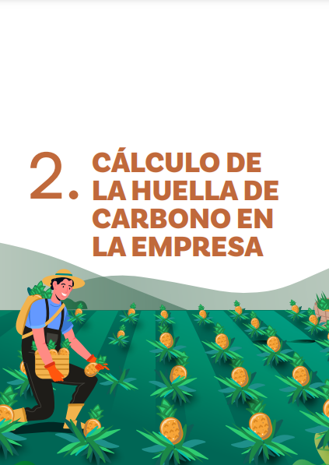
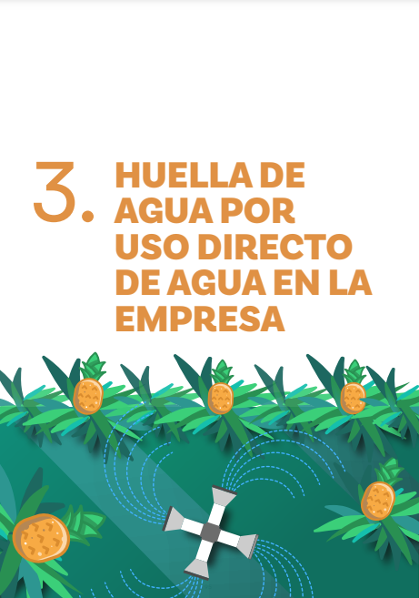
Desarrollo de la guía
    Sobre la base de la experiencia en la medición de la huella de carbono y la huella de agua en las cadenas de valor del banano para la industria de la piña (Foro Mundial del Banano).
    Basado en metodologías reconocidas internacionalmente (ISO 14064 para carbono e ISO 14046 para agua).
    Validación con seis empresas y cooperativas productoras y empacadoras de piña orientadas a la exportación en Costa Rica.

Slide 22
Alcance de la medición de la huella de carbono y de agua:
Cultivo y cosecha
Transporte al puerto
Planta de empaque
Puerto
Envío internacional
Punto de venta
Consumidor final
Preparación del terreno
Preparación de la ropa de cama
Siembra
Aplicación de paquetes tecnológicos
Recepción de fruta
Lavado de frutas
Clasificación y embalaje
Refrigeración
Carga de contenedores
Transporte desde la planta de empaque hasta el puerto
Huella de
carbono
Procesos fuera del alcance de la guía
Riego
Lluvia para la hidratación de los cultivos
Uso del agua en mezclas y mejoradores de fumigación
Lavado de equipos
Instalaciones sanitarias
Lavado de frutas
Fumigación con fungicidas
Limpieza de instalaciones
Instalaciones sanitarias
Pediluvio (lavado de pies)
Grifos
Comedor
Limpieza de vehículos
Huella de
agua
Procesos incluidos

Slide 23
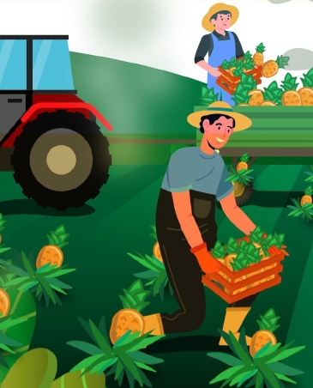
Contenido: Guía de medición de la huella de carbono
1
Resumen del cálculo de la huella de carbono
Alcance de un inventario de emisiones
Identificación de las fuentes de emisión
Consolidación de los resultados de la huella de carbono
Oportunidad de reducción de emisiones (medidas)
Incertidumbre de inventario
Huella de carbono de la empresa:
2
3
4
5
6

Slide 24
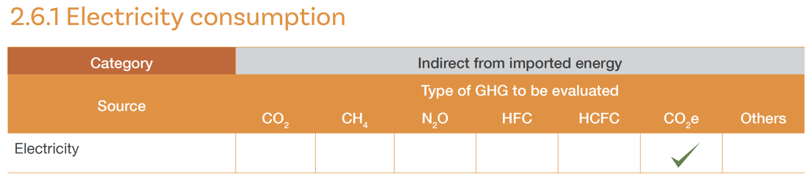
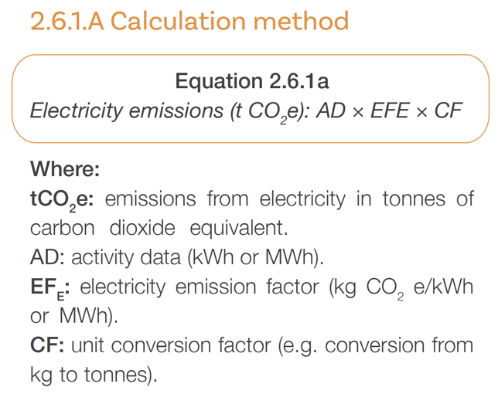
Ejemplo: orientación para identificar y calcular las emisiones de GEI

Slide 25
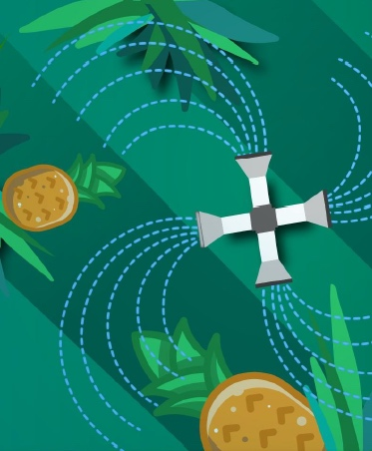
Contenido: Guía de medición de la huella de agua
1
Visión general del cálculo de la huella de agua
Alcance de la huella de agua
Identificación del balance hídrico y uso del producto
Evaluación de los impactos de la huella de agua
Informe de huella de agua
Medidas de reducción de la huella de agua
2
Huella de agua de la empresa:
3
4
5
6
25

Slide 26
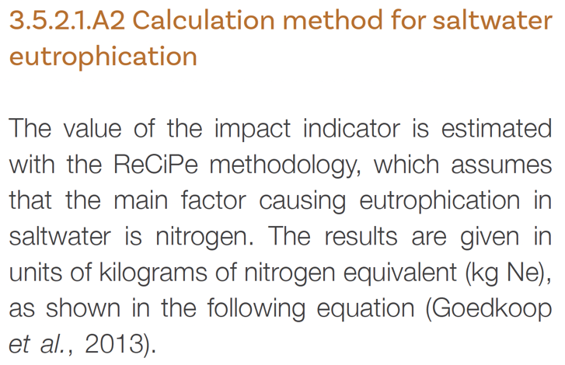
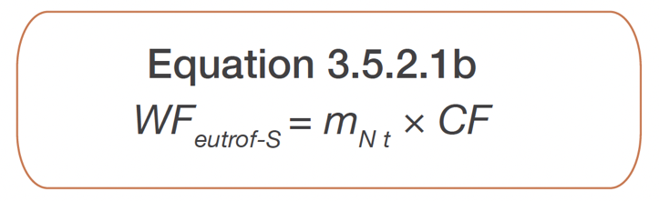
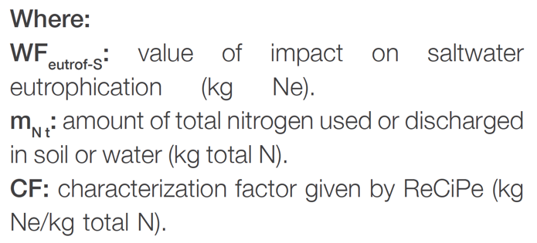
Ejemplo: orientación para identificar y calcular los impactos sobre el agua

Slide 27
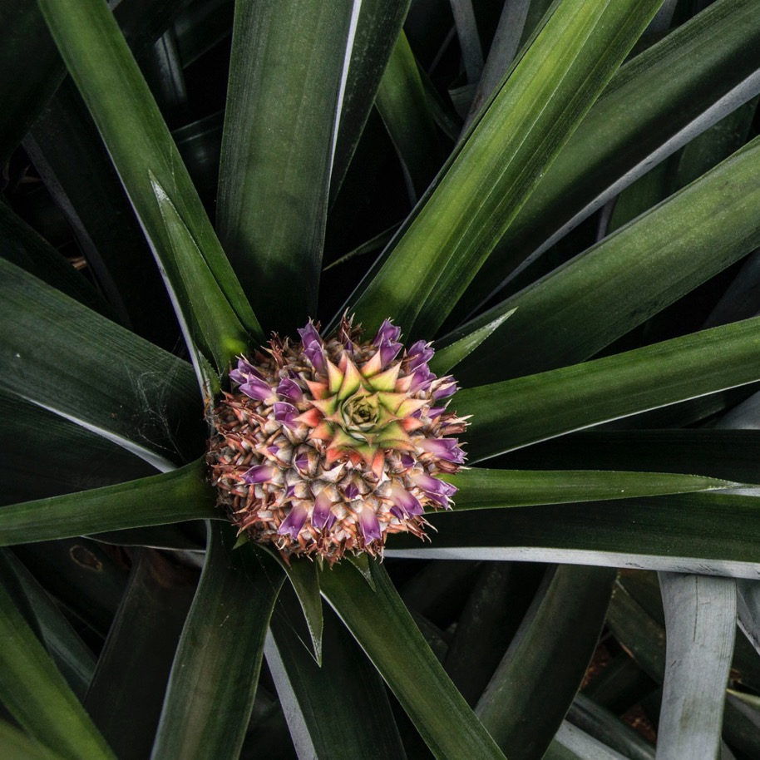
¿Cómo cree que se puede utilizar esta herramienta en su empresa?

Slide 28
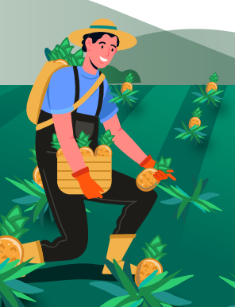
5.
Potencial de reducción de las emisiones de GEI y de los impactos en el agua en la cadena de valor de la piña

Slide 29






Recomendaciones para reducir la huella de carbono
Insumos: Uso optimizado de agroquímicos, uso de manejo integrado de plagas y nutrición.
Residuos sólidos y eliminación de aguas residuales: Menor carga de materia orgánica en las aguas residuales, reutilización y circulación de agua, optimización del consumo de agua, separación y reciclaje.
Energía: Sistemas energéticos limpios y que funcionen adecuadamente.
Manejo de rastrojo y labranza: prácticas de labranza con menores emisiones, reincorporación de materia orgánica al suelo.
Combustibles: Vehículos eficientes, optimización de rutas, dispositivos de ahorro de combustible.
Gases refrigerantes y extintores: Mantenimiento, monitorización y sustitución.
© oun Project

Slide 30


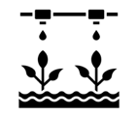




Recomendaciones para reducir la huella de agua
Escasez
Degradación (calidad)
Tratamiento, recirculación y reutilización de aguas
Uso racional de agroquímicos (manejo integrado de plagas, manejo de nutrientes)
Tecnologías de riego eficientes
Gestión integral de residuos sólidos
Captación de agua de lluvia
Gestión integrada de residuos líquidos
Reforestación y protección de los bosques
Protección del suelo y la biodiversidad

Slide 31


¡Gracias!
https://bit.ly/responsible-fruits
Responsible-Fruits@fao.org

